Slide 1
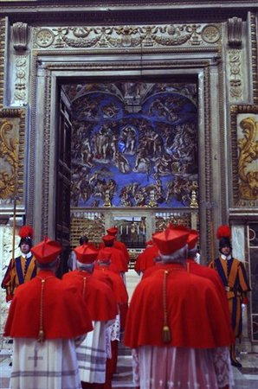
Le Conclave 2013

Slide 2
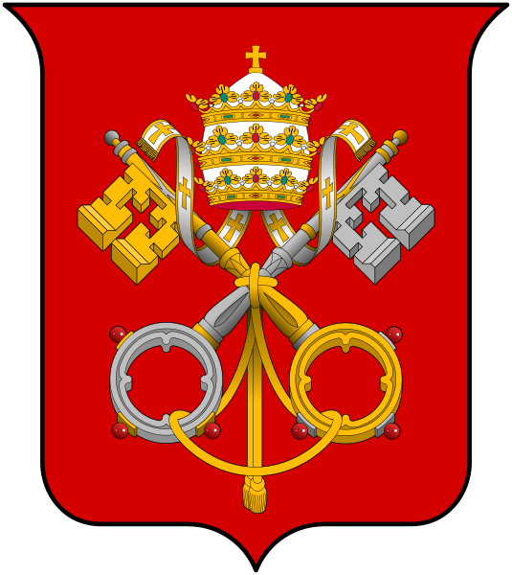
Les armoiries
du Saint-Siège
Les clés – elles nous rappellent la promesse de Jésus à St Pierre: « Je te donnerai les clés du Royaume des cieux: ce que tu interdiras sur terre sera interdit dans les cieux; ce que tu permettras sur terre sera permis dans les cieux. » Matthieu 16:19
La clé d’or – la puissance va jusqu’au Ciel
La clé d’argent – s’étend à tous les fidèles
La tiare pontificale – le pape ne porte plus sa tiare, mais les trois couronnes restent un symbole héraldique fort pour ses pouvoirs en tant que prêtre, souverain et enseignant

Slide 3
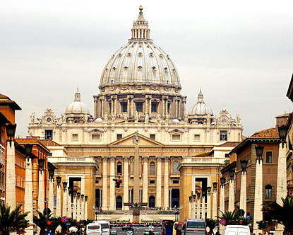
La basilique Saint-Pierre
à l’intérieur du Vatican, lieu de la sépulture de Saint-Pierre, le premier Pape

Slide 4
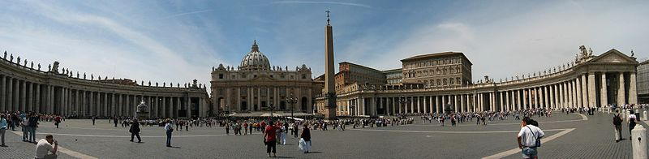
Francois Malan
La basilique de Saint-Pierre depuis
la Place Saint-Pierre

Slide 5
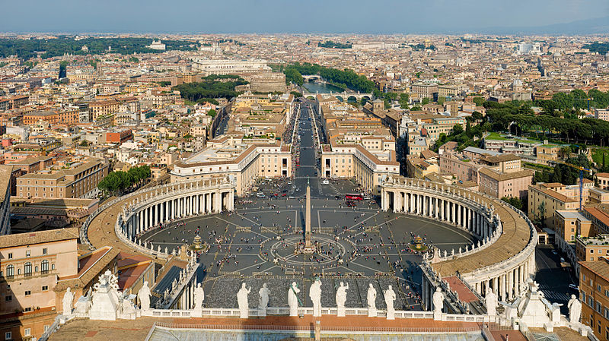
Photo by DAVID ILIFF. License: CC-BY-SA 3.0
La ville de Rome vue depuis la coupole de la basilique Saint-Pierre
Notez les statues des 12 apôtres: « Les bras de notre mère la sainte église » par le Bernin — l’église embrassant les pèlerins du monde rassemblés sur la Place surmontée de 140 statues de saints et martyrs chrétiens

Slide 6
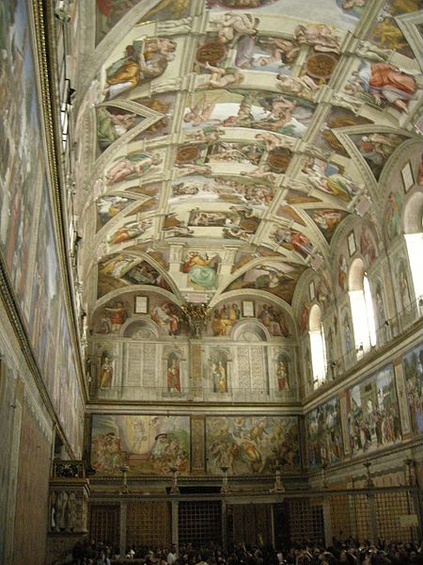
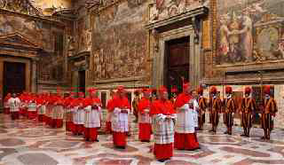
La ChapelleSixtine
www.thetimes.co.uk
Les cardinaux se rassembleront dans la Chapelle Sixtine pour tous les jours du Conclave.
Des oeuvres d’art réalisées par un nombre d’artistes de la Renaissance ornent les murs,
avec les fameuses fresques peintes par Michelange entre 1508 et 1512. Une restauration majeure des oeuvres d’art a été entreprise entre 1980 et 1994.
I, Sailko

Slide 7
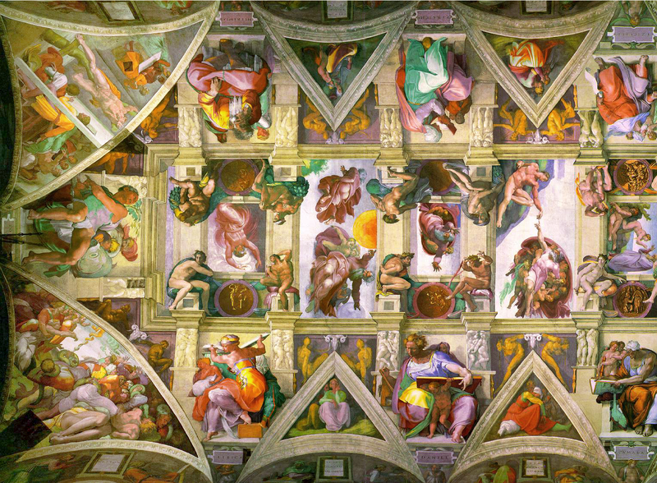
La voûte – restaurée

Slide 8
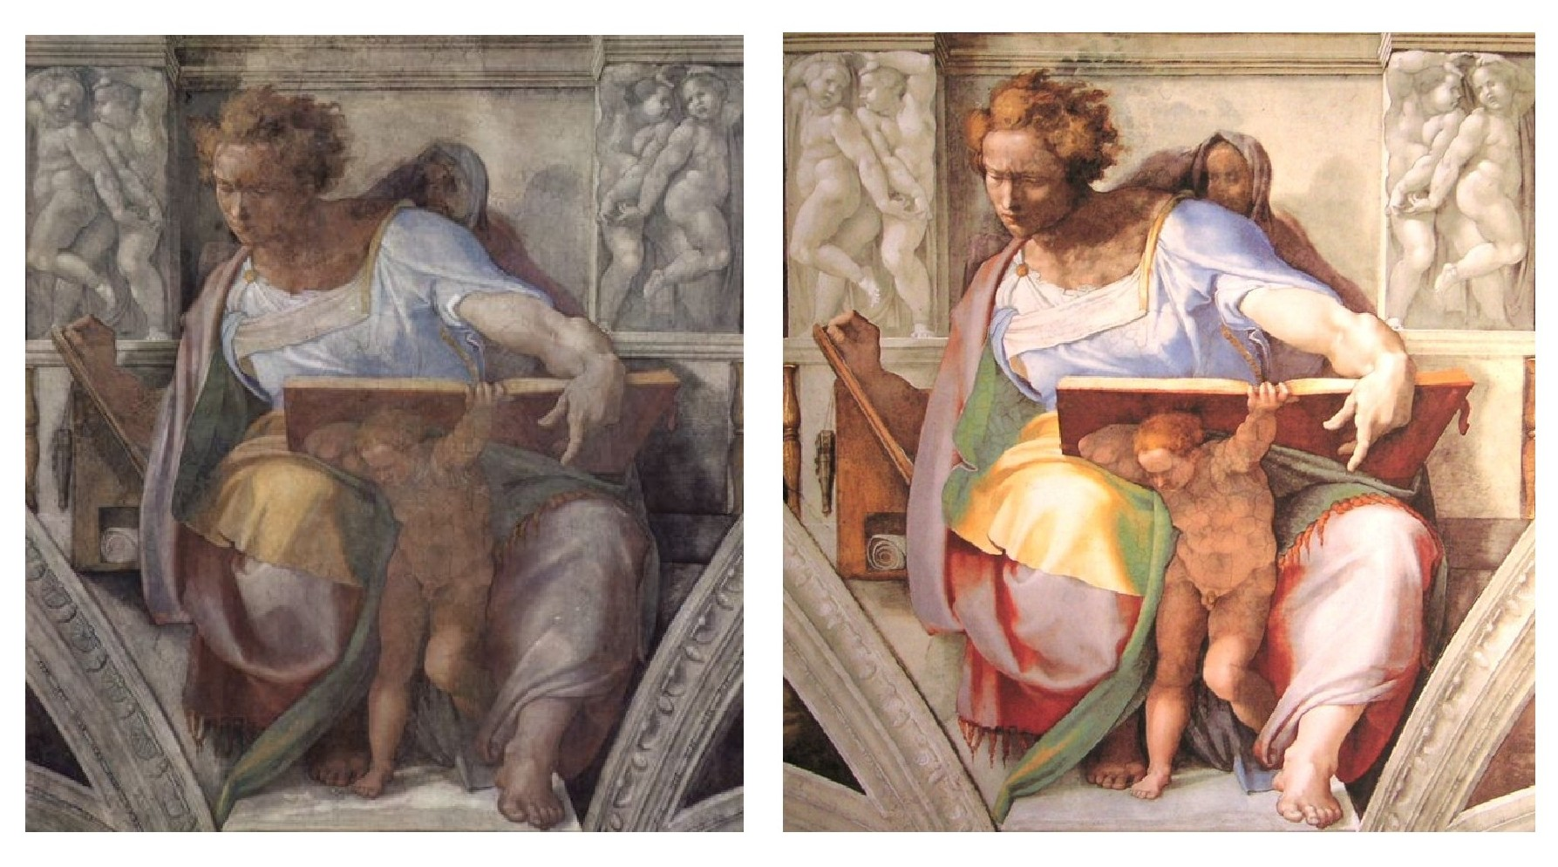
Le Prophète Daniel –
avant et après la restauration

Slide 9
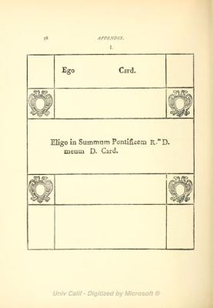
L’ouverture du vote…
Chaque séance de vote exige un nouveau bulletin de vote et le vote continue jusqu’à ce qu’une majorité de 2/3 + 1 soit atteinte.

Slide 10
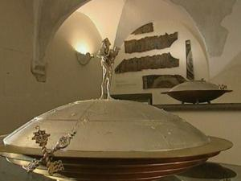
Cette image faite d’une vidéo sortie par Télé Vatican montre une urne bordée de bronze et surmontée d’une statue du Bon Pasteur sera utilisée pour ramasser les bulletins de vote des cardinaux pour élire le nouveau Pontife. Auparavant, les cardinaux plaçaient leur bulletin de vote dans un calice. La séance du vote elle-même a lieu dans la Chapelle Sixtine. (AP Photo/Vatican TV)

Slide 11
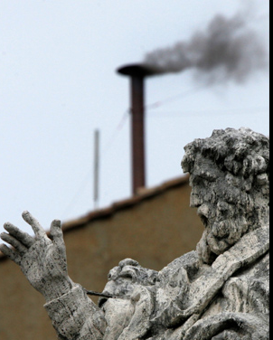
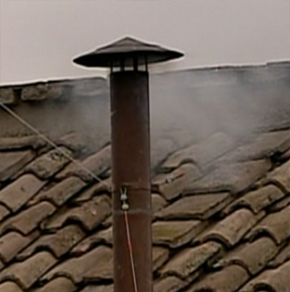
Après chaque vote, les bulletins de vote sont brûlés…
De la fumée noire –
pas encore!
De la fumée blanche –
Habemus Papam!

Slide 12
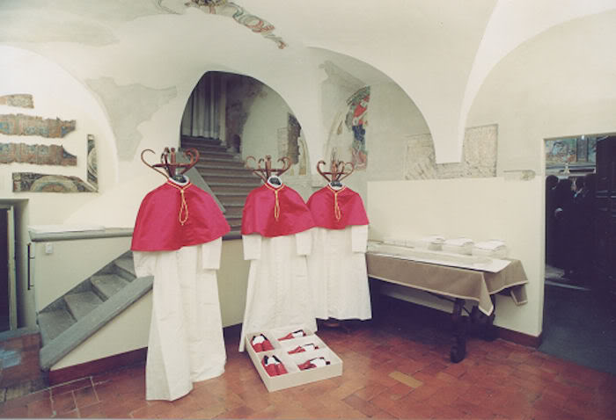
Après que le nouveau Pape a accepté le poste, il se rend à la « chambre des larmes », une petite pièce donnant sur la Chapelle Sixtine, où il mettra de nouveaux habits sélectionnés de nouveaux vêtements fournis, et où il prendra du temps pour réfléchir à ce grand moment.
Des tailleurs auront fourni des vêtements de tailles différentes et des chaussures rouges de pointures différentes, car ils ne savent pas qui sera élu!

Slide 13
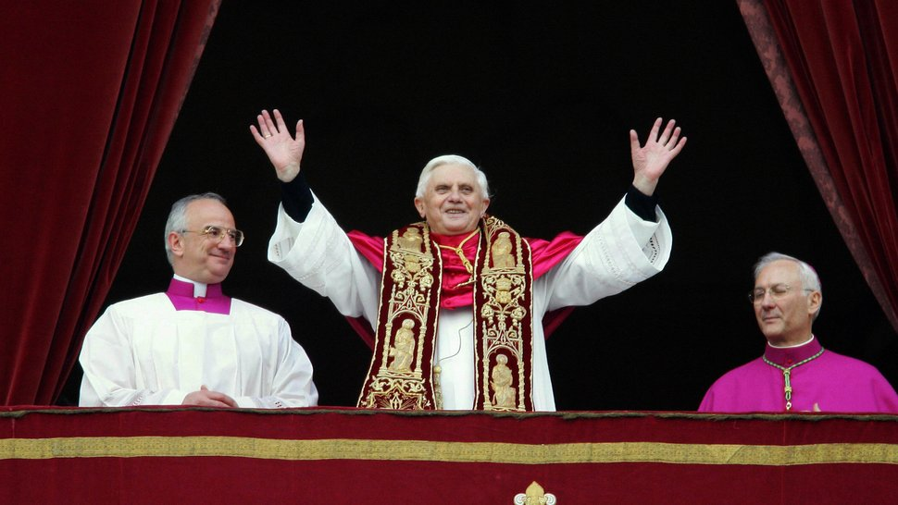
On annonce de la loggia centrale de la basilique Saint-Pierre « Habemus Papam » (nous avons un Pape!) et le nouveau Pape dit quelques mots avant de donner sa première Bénédiction papale.

Slide 14
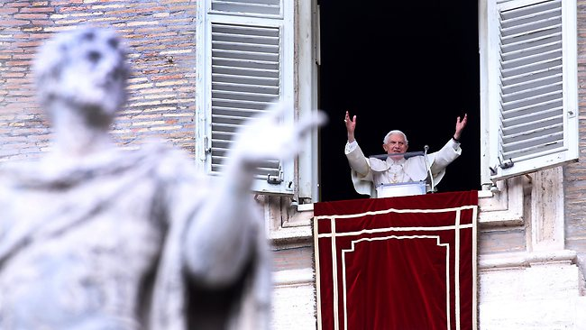
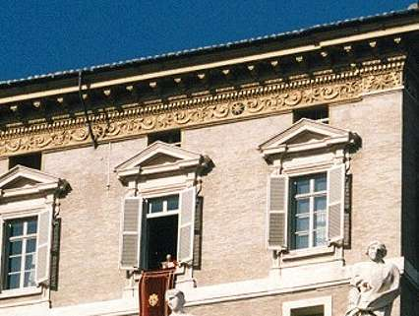
www.heraldsun.com.au
La Fenêtre du pape deviendra un endroit très aimé – chaque semaine, le Pape s’adressera aux pèlerins rassemblés sur la Place Saint-Pierre.

Slide 15
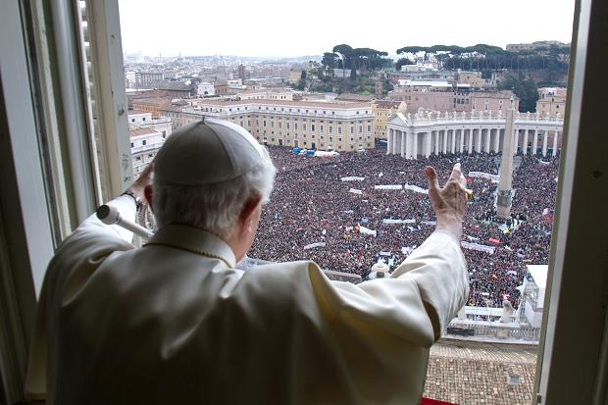
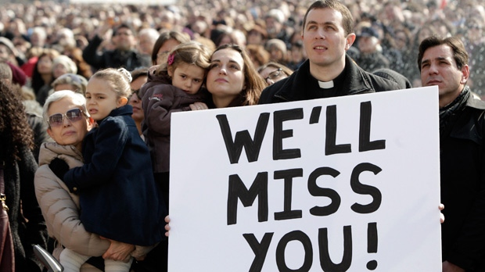
www.thetimes.co.uk
www.cp24.com

